Slide 1
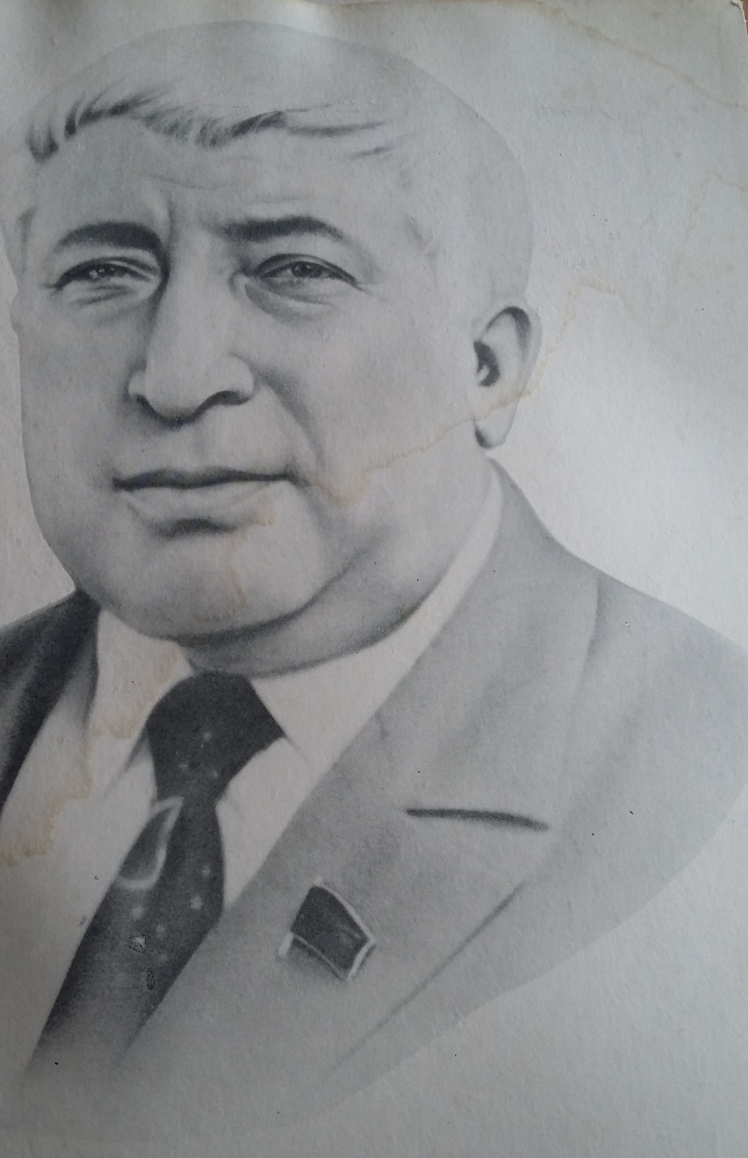
Тема: Расул Х1ямзатов
«Дубурлан рурси»
«Рахли жяг1ял дила мез агардирни
багьасри, ну х1ядурлира ишбарх1и
х1ябла керхес»

Slide 2
1.Ват1а Чебях1си дергълизив някълизир ярагъличил фашист гъармукабачи
къаршили ургъуси писатель.
А) Р. Рашидов
Б) С. Рабаданов
В) С. Г1ябдуллаев
Г) Г1. Абу-Бакар
2. Машгьурси писатель, поэт, драматург ва киносценарист.
А)Р. Х1ямзатов
Б) Х. Авшалумов
В) Ф. Алиева
Г) Г1. Абу-Бакар
3. «Чугурличила бурала» чили белк1унси?
А) Ю. Хаппалаев
Б) М. Митаров
В) С. Г1ябдуллаев
Г) Х. Авшалумов

Slide 3
4. Чиди произведениелизибад касибси саби иш куплет
Бержагу иш пигьала,
Бахъх1и камабирхьидну.
Дардли дях1ярхиб урк1и
Х1ела чергьарихъурну.
А) «Фронтовикла далай»
Б) «Урши»
В) «Халаси узичила гъай»
Г) «Чугурличила бурала»
5. «Халаси узичила гъай» бик1уси произведениелизив Расул Х1ямзатов чис узи
вик1ули?
А) к1арахъан уршис
Б) дарган уршис
В) къумукълан уршис
Г) урус уршис

Slide 4
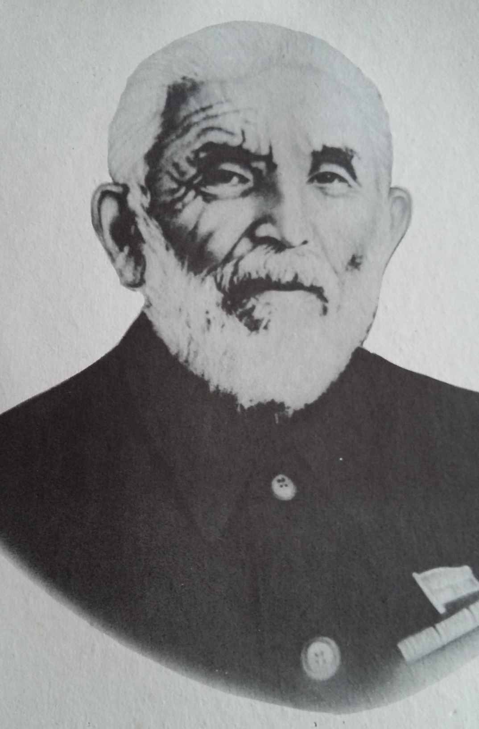

Slide 5
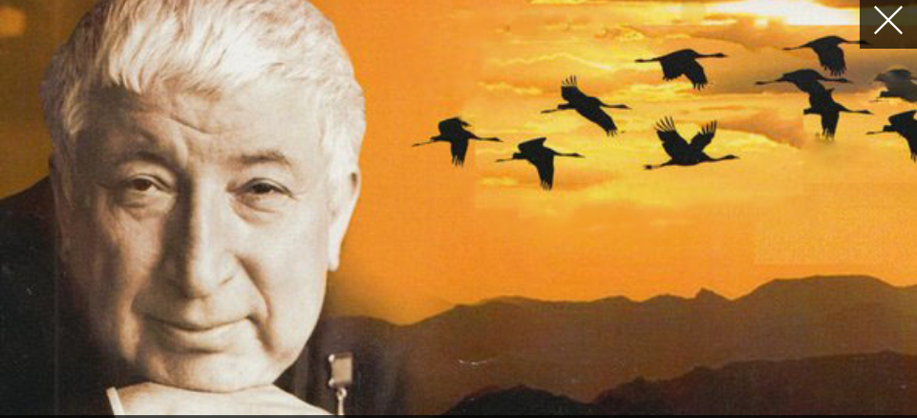

Slide 7
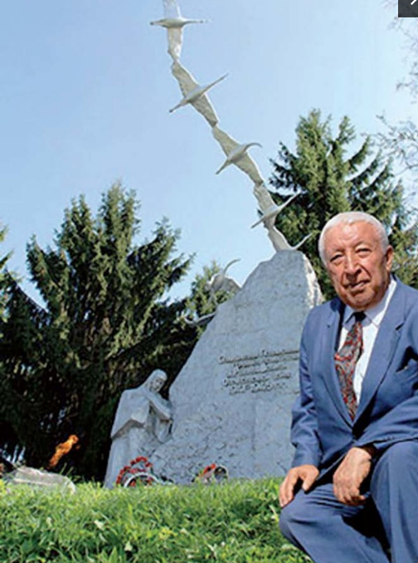

Slide 10
С. Наровчатовли белк1унсири:
«Рахли набзи х1ела пикрили гьаннала заманала бег1лара
г1ях1тигъунти вец1ал поэт чихъали или хьарбаалри, нуни
ахирлизиб бурира : «Х1ямзатовра». Бег1лара дигуси ца
поэт ура или алрира, илх1елира нуни ишаб чебалтира:
«Х1ямзатовра».Чум у дуралра, секьяйда дуралра, Расул
Х1ямзатовла у г1ях1тигъунти поэтунала къяйлизиб саби»…

Slide 11
Мез жагадирахъути г1яг1ниахълуми даргес
Неш рисулри: «Ах1ерси,
Пайдах1ерируд итар.
Дубуртазир гьаннара
Ц1ябти г1ядатуни сар.
Къаршидуцалли х1ябри
Итарти алхунтала,
Х1яйнали дахъал сари
Ханжай кабушибтала.

Slide 12
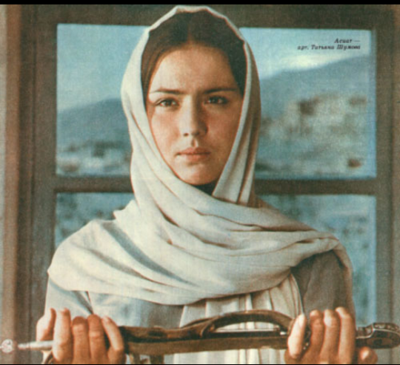

Slide 13
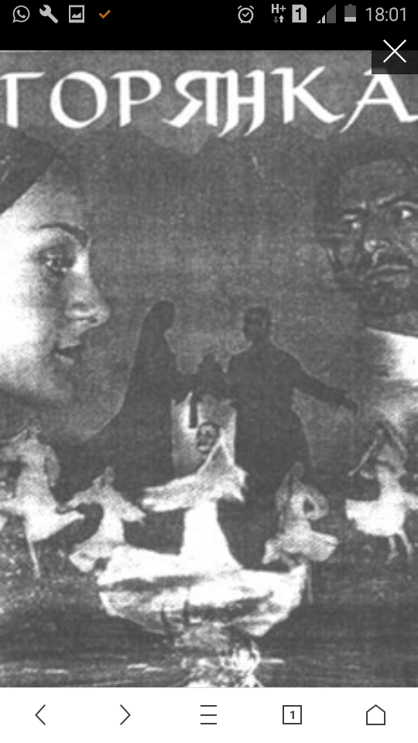

Slide 16
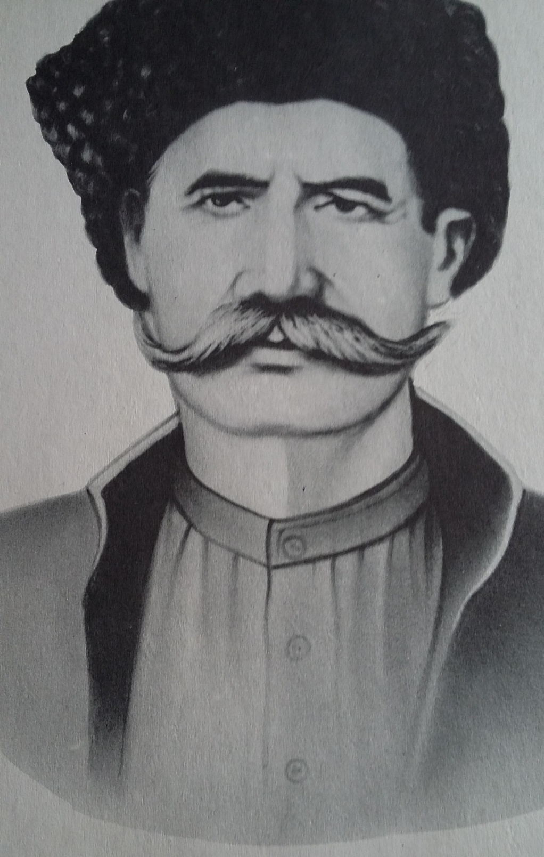

Slide 17
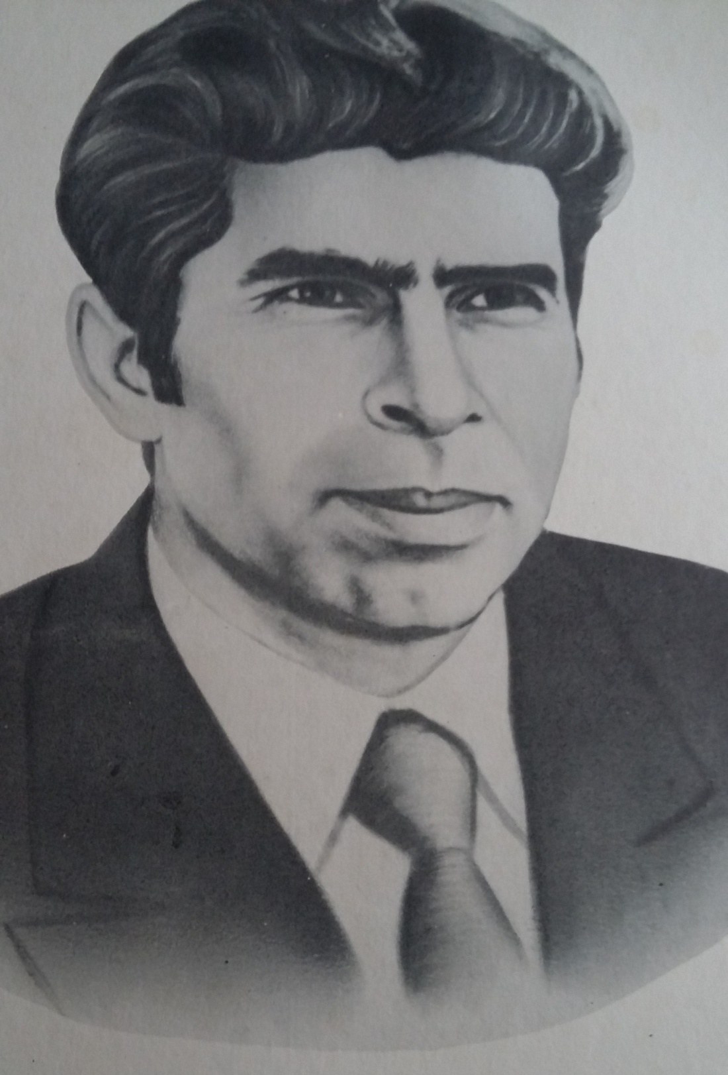

Slide 18
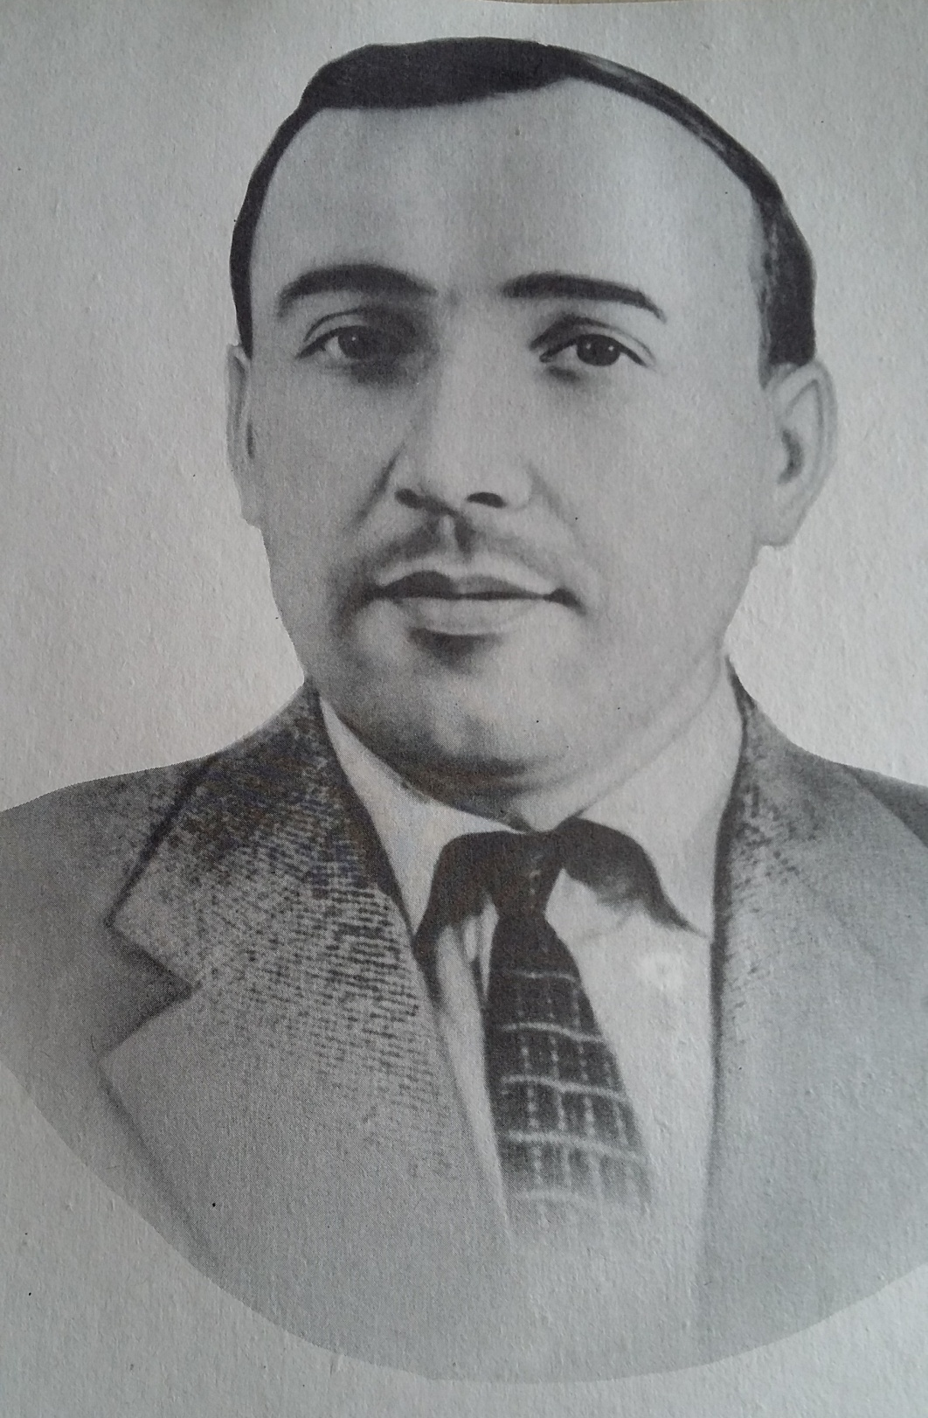

Slide 19
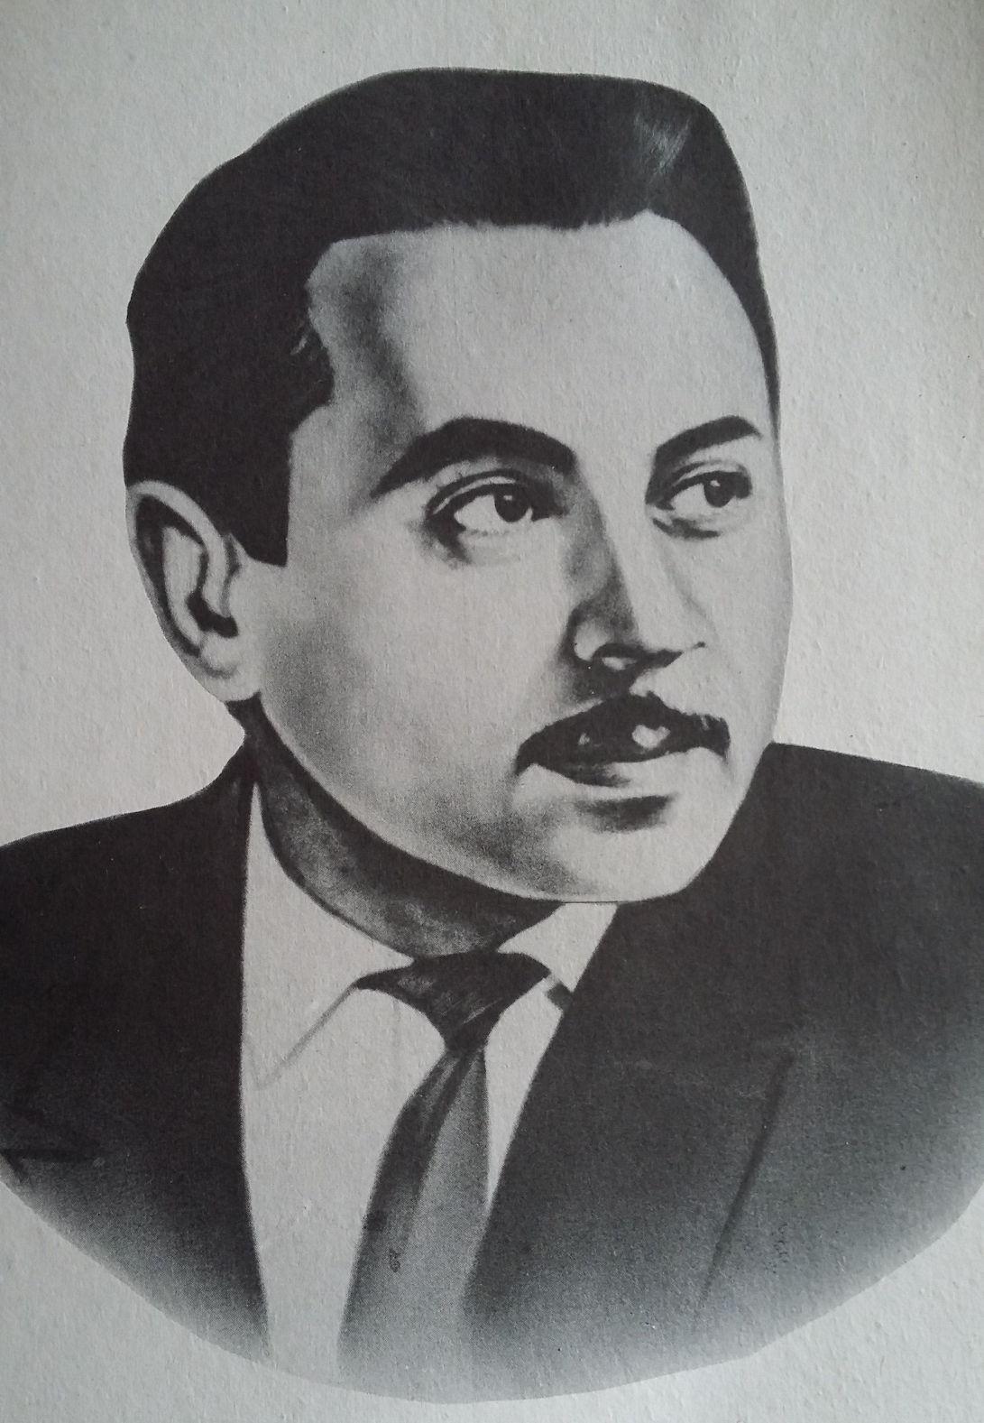

Slide 20
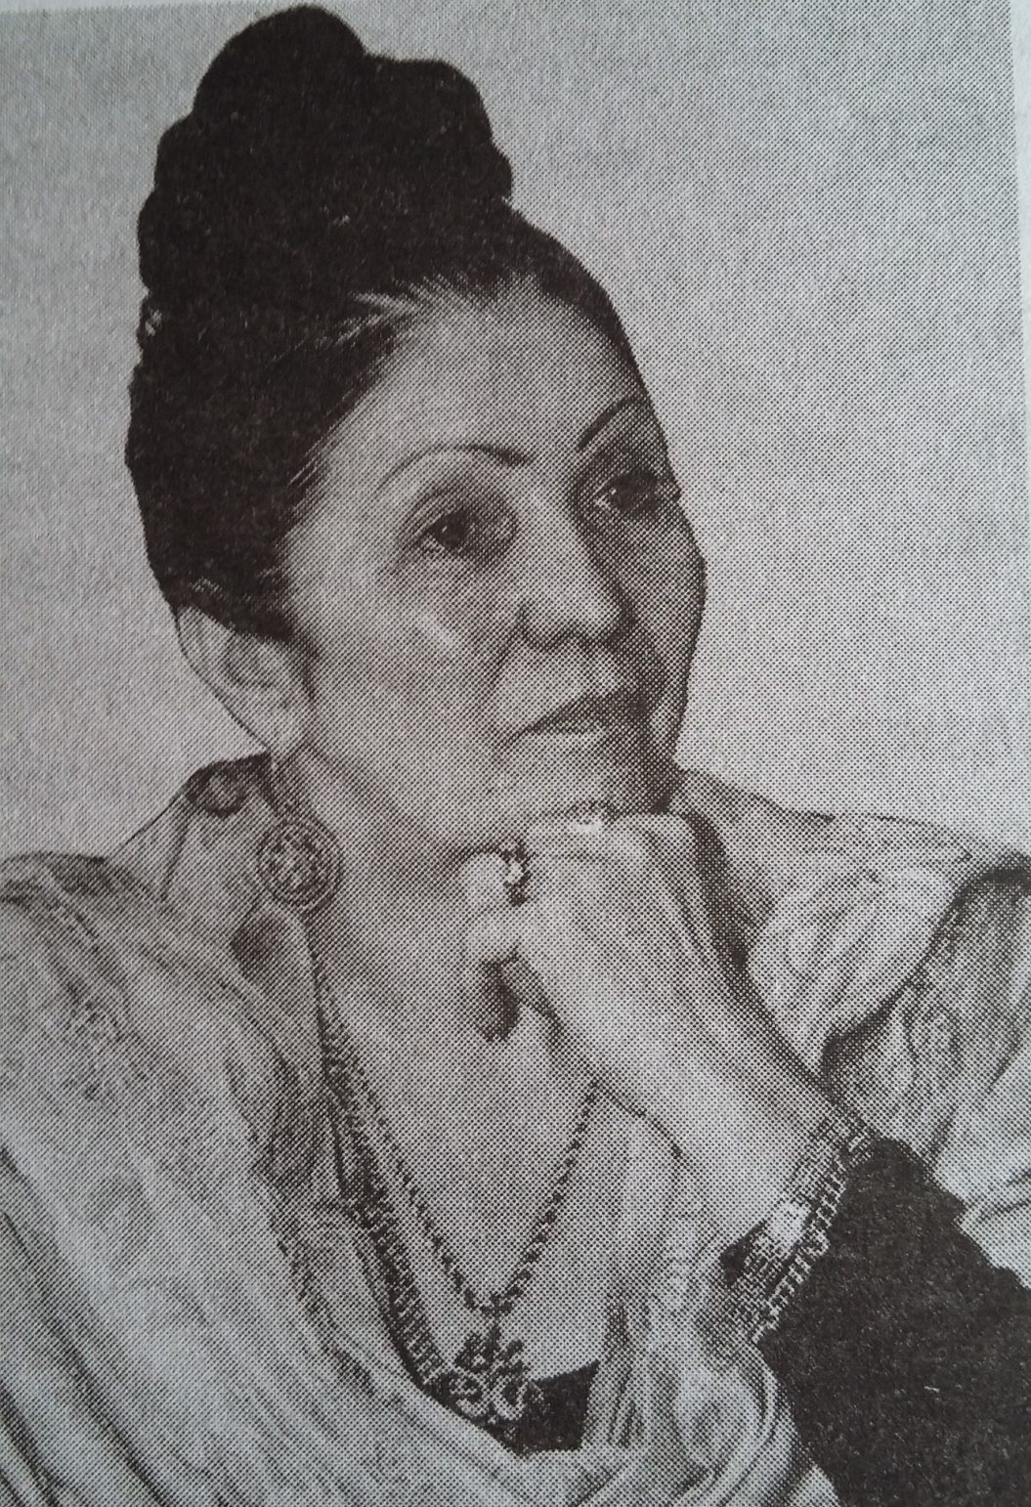

Slide 21
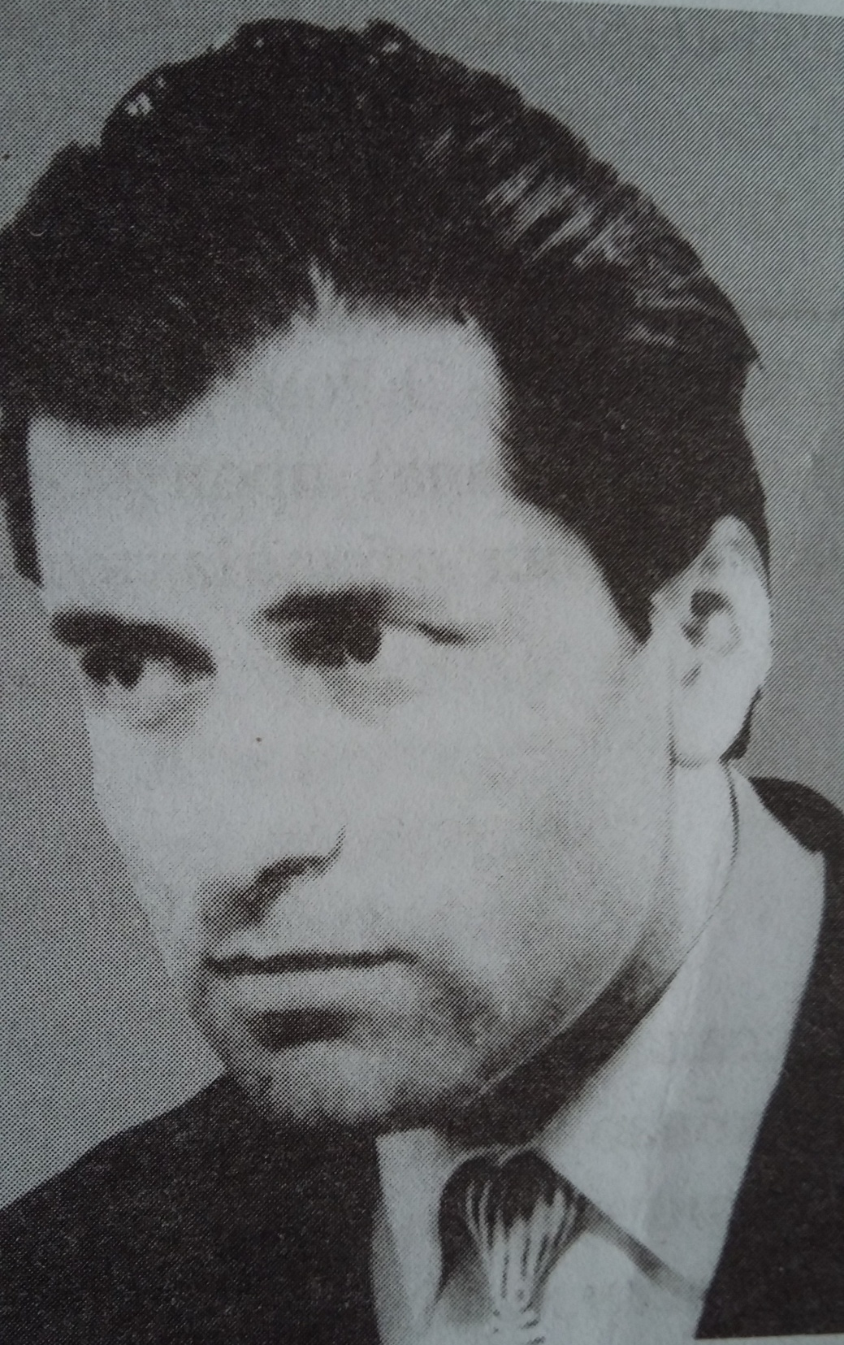

Slide 24
Авадан авлахъличиб
Маранкlила лугиван
Далай алкlули саби:
Уркlила кьуватличил
Ил далай хlечила саб
Дила хъубзар Дагъистан

Slide 25
Ишди дугьби чиди произведениелис эпиграфли диубли:
«Гьар балкlа къудкъудила бегl арцан – чlака ахlен, гьар хъяйхъи някълизи касибси адам – букlун хlейрар», «Урехила хlулби халати дирар, урехили адамлизиб хъаршидеш дарес гlягlнилигу ибси пикри гlяндбуршу».

